Slide 1
Khóa 2019
BÁO CÁO THỰC TẬP DOANH NGHIỆP
Giáo Viên Hướng Dẫn: Phan Thanh Nhuần
Học Sinh Sinh Viên: Trần Thị Hoài Trang
Mã Số Sinh Viên: 19211TT2444
Lớp: CD19TT4

Slide 2
Nội Dung
1
Sơ Lượt Về Công Ty
2
Công Việc Được Giao
3
Khó Khăn Và Thuận Lợi
4
Thành Quả

Slide 3

Đầu Tiên
Sơ Lượt Về Công Ty

Slide 4
SƠ LƯỢT
LĨNH VỰC HOẠT ĐỘNG
TÊN
DỊA CHỈ
388 Huỳnh Văn Bánh, Phường 13, Quận Phú Nhuận, Thành phố Hồ Chí Minh, Việt Nam
Hoạt động chủ yếu bên mảng đồ uống và quà tặng trái cây
TNHH thương mại dịch vụ MID

Slide 5
Tiếp Theo
Công Việc Được Giao

Slide 6
Công Việc Được Giao
Thiết giao diện trang chủ và trang thể loại
Chỉnh sửa giao diện và chức năng trang giỏ hàng
Ghép Giao diện trang chủ và trang thể loại
Chỉnh sửa giao diện theo ý khách hàng

Slide 7
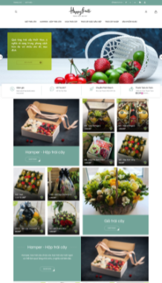
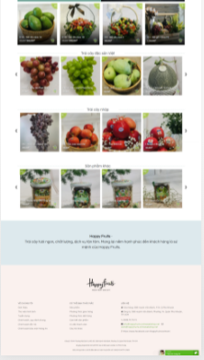
Giao Diện
TRANG CHỦ

Slide 8
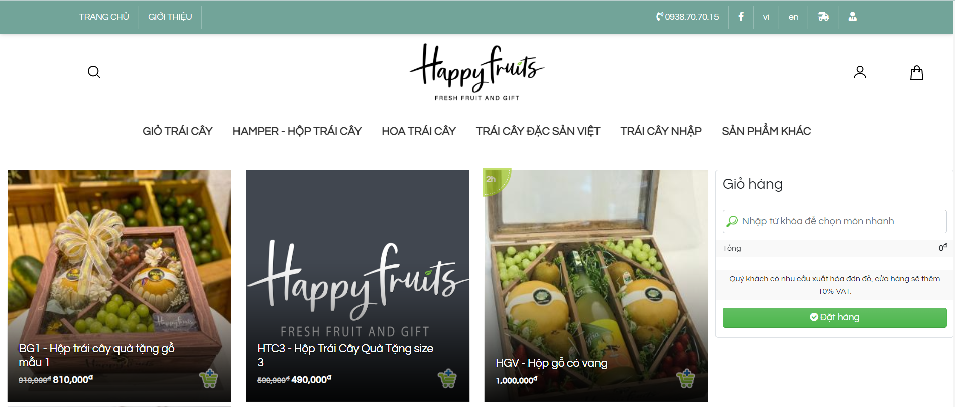
Giao Diện
TRANG THỂ LOẠI

Slide 9
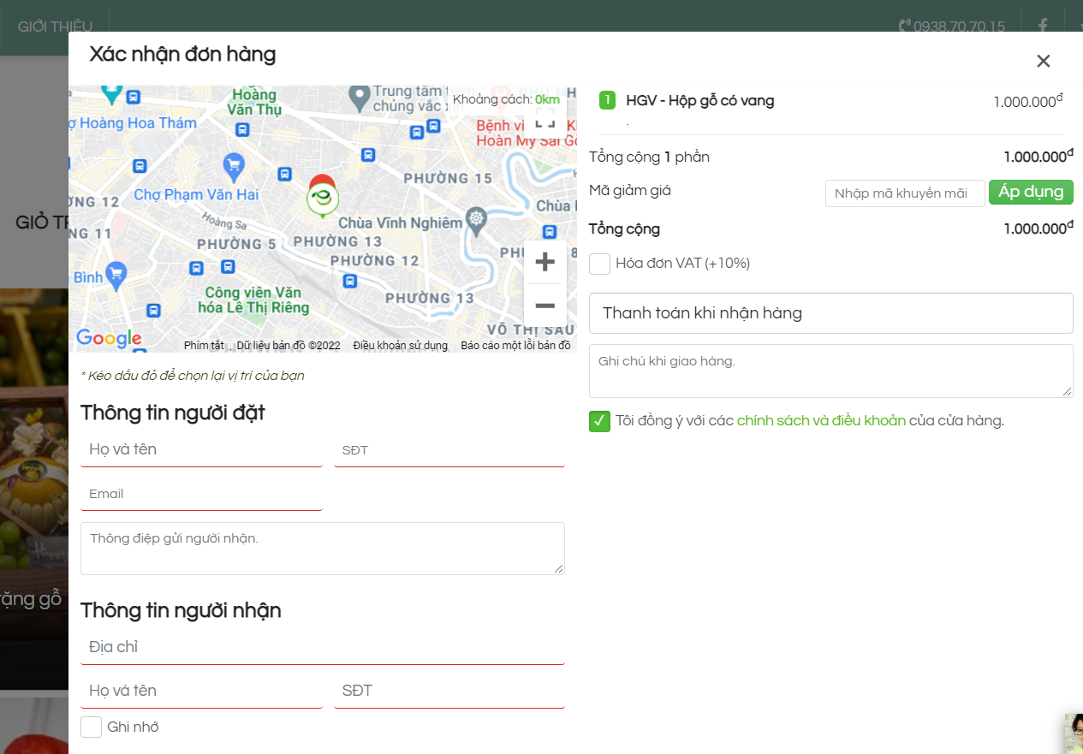
Giao Diện
TRANG GIỎ HÀNG

Slide 10
TIẾP THEO
Thuận Lợi Và Khó Khăn

Slide 11
Thuận Lợi, Khó Khăn
Thuận Lợi
Khó Khăn
- Có lượng kiến thức ổn định về HTML và CSS
- Mọi người đều thân thiện và cởi mở
- Kĩ năng còn hạn chế.
- Chưa có kiến thức về Angular

Slide 12
TIẾP THEO
KẾT QUẢ ĐẠT ĐƯỢC

Slide 13
Kết quả đạt được
Sau khoảng thời gian thực tập tại công ty, ngoài những kiến thức về chuyên ngành, chúng em còn được chị hướng dẫn chỉ bảo những kiến thức của bản thân.
Trong khoảng thời gian đó, em đã rút ra cho mình một số kinh nghiệm để hoàn thiện bản thân mình hơn.
- Cải thiện tốc độ và khả năng hoàn thành nhiệm vụ được giao.
- Nâng cao khả năng giao tiếp với mọi người trong team và trong công ty.

Slide 14
2022
THANK YOU

